Slide 1
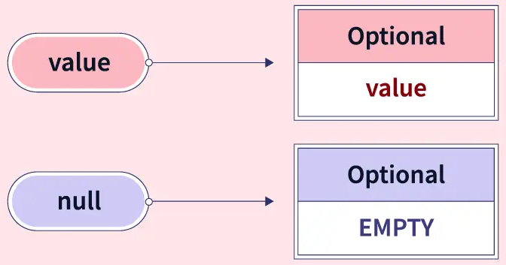
Optional

Slide 2

Optional instance

Slide 3
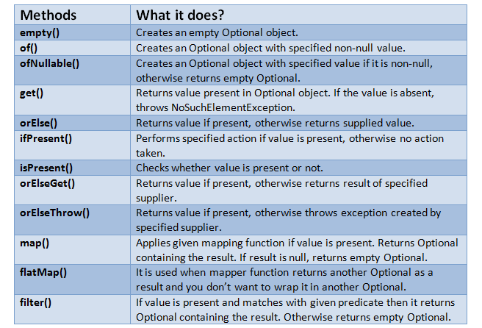
Optional Class Methods

